Slide 1
TESSUTO CARTILAGINEO

Slide 2
TESSUTO CARTILAGINEO

Slide 3
TESSUTO CARTILAGINEO

Slide 4
TESSUTO CARTILAGINEO

Slide 5
CARTILAGINE

Slide 6
CARTILAGINE

Slide 7
CARTILAGINE

Slide 8
CARTILAGINE

Slide 9
TESSUTO CARTILAGINEO

Slide 10
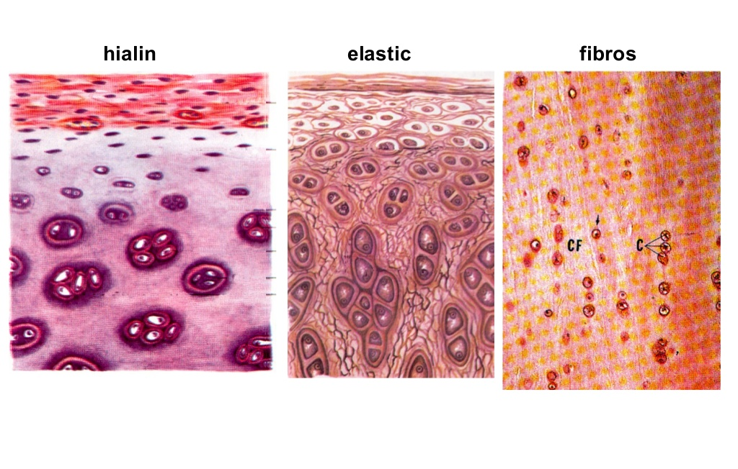
CARTILAGINE IALINA

Slide 11
CARTILAGINE IALINA

Slide 12
CARTILAGINE ELASTICA

Slide 13
CARTILAGINE FIBROSA

Slide 14
CARTILAGINE FIBROSA

